Slide 1
РОДИТЕЛЯМ ОБ ОГЭ 9
Муниципальное бюджетное общеобразовательное учреждение «Средняя общеобразовательная школа №24»
2023 год
Заместитель директора по УВР Рыжкова Ирина Леонидовна

Slide 2
Нормативные документы
Федеральный закон «Об образовании в Российской Федерации» от 29 декабря 2012 года N 273-ФЗ
Приказы Министерства просвещения Российской Федерации и Федеральной службы по надзору в сфере образования и науки Приказ Министерства просвещения Российской Федерации и Федеральной службы по надзору в сфере образования и науки от 07.11.2018 N 189/1513 «Об утверждении Порядка проведения государственной итоговой аттестации по образовательным программам основного общего образования» Приказ Министерства просвещения Российской Федерации от 05.10.2020 No546 «Об утверждении Порядка заполнения, учета и выдачи аттестатов об основном общем и среднем общем образовании и их дубликатов»
Приказ Министерства просвещения РФ от 1 апреля 2022 г. N 196 “О внесении изменений в Порядок заполнения, учета и выдачи аттестатов об основном общем и среднем общем образовании и их дубликатов, утвержденный приказом Министерства просвещения Российской Федерации от 5 октября 2020 г. N 546” (документ не вступил в силу)

Slide 3
Результаты ОГЭ
2020-2021уч.г
2021-2022уч.г
Предмет | Количество участников | «5» | «4» | «3» | «2»
Русский язык | 150 | 44 | 78 | 24 | 4
Математика | 150 | 8 | 95 | 41 | 6
Предмет | Количество участников | «5» | «4» | «3» | «2»
Русский язык | 125 | 69 | 42 | 14 | -
Математика | 125 | 2 | 69 | 52 | 2
Физика | 7 | - | 4 | 3 | -
Химия | 4 | 1 | 3 | - | -
Информатика и ИКТ | 64 | 9 | 27 | 26 | 2
Биология | 11 | - | 5 | 6
История | 3 | - | 2 | 1 | -
География | 77 | 20 | 35 | 21 | 1
Английский язык | 5 | 1 | 1 | 2 | 1
Обществознание | 77 | 2 | 40 | 34 | 1

Slide 4
Государственная итоговая аттестация Завершающая освоение основных образовательных программ является обязательной.
Основной государственный экзамен (ОГЭ)
Государственный выпускной экзамен (ГВЭ)
с использованием контрольных измерительных материалов, представляющих собой комплексы заданий стандартизированной формы (КИМ) | в форме письменных и устных экзаменов с использование текстов, тем, заданий, билетов
для учащихся образовательных организаций, в том числе иностранных граждан, лиц без гражданства, беженцев и вынужденных переселенцев | для учащихся с ограниченными возможностями здоровья (ОВЗ) дети-инвалиды

Slide 5
ИТОГОВОЕ СОБЕСЕДОВАНИЕ
Итоговое собеседование как допуск к ГИА в 9 классе (февраль 2023 года )

Slide 6
Структура КИМ
В КИМ входит четыре задания базового уровня сложности (открытого типа с развёрнутым ответом):
Задание 1 – выразительное чтение вслух текста научно-публицистического стиля.
Задание 2 – пересказ текста с привлечением дополнительной информации.
Задание 3 – тематическое монологическое высказывание.
Задание 4 – участие в диалоге.

Slide 7
Принцип оценивания
Виды работы с языковым материалом | Количество заданий | Максим. первичный балл
Выразительное чтение текста | 1 | 2
Пересказ текста с привлечением дополнительной информации | 1 | 5
Создание устного монологического высказывания | 1 | 3
Участие в диалоге | 1 | 2
Соблюдение норм современного русского литературного языка | Комплексно | 8
Итого | 4 | 20

Slide 8
Что необходимо помнить
Продолжительность – 15 минут (для участников с ОВЗ – 30 минут)
Время на подготовку к каждому заданию – до 2х минут
Специальное оборудование – звукозаписывающее
Экзаменатор-собеседник – учитель, который не преподает русский язык в 9 классе
Экзаменатор-эксперт – учитель русского языка и литературы
Оценка – в системе «зачет/незачет»

Slide 9
Допуск к ГИА 9
К ГИА допускаются учащиеся, не имеющие академической задолженности и в полном объеме выполнившие учебный план (имеющие годовые отметки по всем учебным предметам учебного плана за IX класс не ниже удовлетворительных), а также имеющие результат «зачет» за итоговое собеседование по русскому языку

Slide 10
ПОРЯДОК ПРОВЕДЕНИЯ ГИА 9
Обязательные предметы:
русский язык
математика
2 предмета по выбору
физика, химия, биология, история, география, информатика и ИКТ, иностранные языки, обществознание, литература

Slide 11
Предметы по выбору 2023
Предмет | Количество учащихся
Физика | 7
Химия | 12
Биология | 16
История | 6
География | 67
Информатика | 83
Английский язык | 3
Обществознание | 66
Литература | 2

Slide 12
Проект расписания ОГЭ -2023
Предметы по выбору | Дата
История, физика, биология | 24.05.2023
Обществознание, информатика и ИКТ, география, химия | 30.05.2023
Иностранные языки (английский) | 02.06.23-03.06.23
Русский язык | 06.06.2023
Математика | 09.06.2023
Литература, физика, информатика и ИКТ, география | 14.06.2023
Обществознание, биология, химия | 17.06.2023

Slide 13
Заявление
Выбранные учащимся учебные предметы, указываются им в заявлении до 1 марта.
Школа регистрирует учащихся на сдачу ГИА 9 по всем предметам до 22 декабря 2022 г.

Slide 14
Сроки ГИА 9
В целях информирования граждан о порядке проведения ГИА в средствах массовой информации публикуется следующая информация:
.
о сроках проведения ГИА – до 1 апреля;
о сроках, местах и порядке информирования о результатах ГИА – до 20 апреля.
о сроках, местах и порядке подачи и рассмотрения апелляций – до 20 апреля;
Для лиц, повторно допущенных к сдаче экзаменов предусматриваются дополнительные сроки проведения ГИА.
Для учащихся, не имеющих возможности по уважительным причинам, подтвержденным документально, пройти ГИА в установленные сроки ГИА проводится досрочно, но не ранее 20 апреля.

Slide 15
Аттестат
Удовлетворительные результаты государственной итоговой аттестации по результатам 4 экзаменов являются основанием выдачи учащимся аттестата о основном общем образовании.
Результаты ГИА признаются удовлетворительными в случае, если учащийся по учебным предметам набрал минимальное количество баллов, определенное органом исполнительной власти субъекта Российской Федерации.
Обработка и проверка экзаменационных работ занимает
не более десяти рабочих дней.
Полученные результаты в первичных баллах (сумма баллов за правильно выполненные задания экзаменационной работы) переводятся в пятибалльную систему оценивания.

Slide 16
Повторно к сдаче ГИА допускаются учащиеся:
Если учащийся получает результат ниже минимального количества баллов по двум предметов, то он может пересдать эти экзамены в этом же году в основной период.
.
получившие на ГИА неудовлетворительный результат по двум учебных предметов;
не завершившие выполнение экзаменационной работы по уважительным причинам (болезнь или иные обстоятельства, подтвержденные документально);
не явившиеся на экзамены по уважительным причинам (болезнь или иные обстоятельства, подтвержденные документально);

Slide 17
Аттестат
Если учащийся получает неудовлетворительные результаты более чем по двум учебным предметам, либо повторно неудовлетворительный результат по одному
из этих предметов он может пройти ГИА
по соответствующим предметам в дополнительный период.

Slide 18
ИНТЕРНЕТ-РЕСУРСЫ по вопросам ГИА 9
Официальный информационный портал ГИА 9 - www. gia.edu.ru
-основные сведения о ГИА 9 - нормативные правовые документы;
- правила и процедура проведения ГИА 9;
- ГИА 9 для участников с ограниченными возможностями здоровья;
- демонстрационные варианты ГИА 9;
новости ГИА
Сайт федерального института педагогических измерений www.fipi.ru
Демоверсии, спецификации, кодификаторы с 2009 года
Открытый банк заданий ГИА-9;

Slide 19
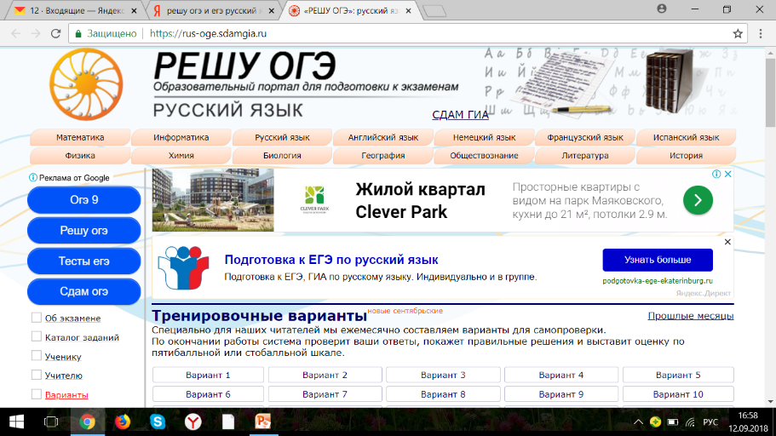
Решу ОГЭ

Slide 20
СПАСИБО ЗА ВНИМАНИЕ!
Помните: ваш ребенок единственный и неповторимый. Особенный!
Поэтому любой надежный рецепт, опробованный поколениями родителей, может оказаться бесполезным.
Ищите то, что поможет именно вашему сыну, дочери.
Наблюдайте, размышляйте, обсуждайте с ребенком все проблемы.

